Slide 1
零散知识和题目
南京大学
张浩宇

Slide 2
边与边权
1.边权只有1：看环的奇偶
2.边权只有0和1且包含0：看左右是否存在一个长度为奇数的全1链
3.保证存在0，边的权值为非负整数：发现走完后留权值没用，同2
4.不存在0边，保证存在1边：
性质：1边一旦走过，一定变成0边；当你旁边有0边的时候你就不能回头，因为走路不能留边权（否则会输）；第一个0边一定出现在某人操作后，此时旁边就是零边
环长为奇数，走出0边之后，只能向前，Alice第一步走零边必胜
环长为偶数，谁先走出0边，谁就失败，
考虑是否有必要将某个边的边权减少到大于1：因为如果边权>1，那么对手可以走回来并将边权设为1，此时和你直接向另一个方向走是一样的；
发现此时的1边和前几种情况的0边一样，是不能走的（会输），所以1边具有和0边一样的性质。解法同3
注意到：该游戏判断的是失败，也就是说可以将如何胜利等价于如何让对手失败

Slide 3
边与边权
5./*都>1：继续考虑有没有必要减少成>2的
环长为奇数，Alice必胜
环长为偶数，谁先出0就输，谁先出1就输，将对手推到只能走2的地方，此时的2同4的1边*/
真5.全部>0时，若为奇数Alice必胜
若为偶数，则谁能把对手逼到创造新的最小值（即经过某个最小值），谁就能获胜，因为可以对称操作，保证自己存活
思想:对称操作使得自己总有路可走

Slide 4
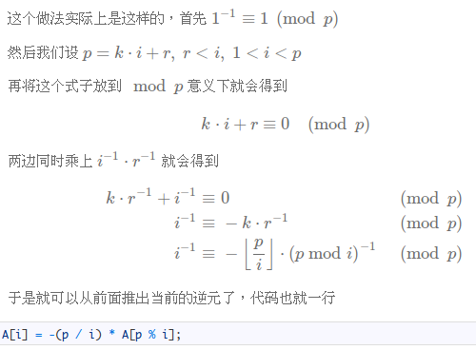
（三度唐突）线性乘法逆元处理

Slide 5
邢神的T1
直接枚举开几次方，下取整是较小的因数，上取整为较大的因数，然后枚举乘几次即可。
可以利用long double 实现更高精度的运算pow((long double)x,2.0l );
也可用long double 或 double与long long 同步操作，若浮点数过大，则long long 被爆破。
浮点判爆破，整数保精度

Slide 6
邢神的T3
最小表示法，按标号枚举点，每个点枚举颜色（要么与前面的点的颜色标号相同），要么是新颜色（该颜色标为颜色数+1，并将颜色数+1）
然后从k中取出1~min(n,k)种颜色，排列在dp[1~min(n,k)]中。
预处理复杂度是2^n （先给边多的标号）
组合数要动态算，打表时间太长

Slide 7
跳动的字节

Slide 8
一道IMO题
你有一副扑克牌，从中随机抽出5张，你选出一张牌待猜，你只能排列另外4张牌的顺序（排列之后只能展示一次），不能传递除了牌本身的数字及花色及其顺序之外的信息，求一种算法使得另一个人能知道待猜的那张牌的数字及花色（两个人都知道这个算法）。
知识：1.康拓展开（数字）2.抽屉原理（花色）3.基地址+偏移量（数字）4.取模（循环）（数字）

